Slide 1


Урок 1: Въведение
Лектор: Иво Русев / Тони Кунчев
email: rusev.i@gmail.com
Skype: ivorusev

Slide 2
Какво ще научим от курса и защо са включени тези теми
Как да пишем на java;
  Основи на езика (Java Standard Edition);
  Как да пишем качествен код;
  Какво е Test Driven Development;
  Принципи на OOP;
  Design patterns;
  И много други неща ☺
За да е максимална ползата от кура е хубаво е да се пишат домашните!

Slide 3

Защо Java?
Един от най-разпространените езици в момента;
Platform independent;
Бърз;
Език, ориентиран към ООП;
Мощни IDEта;
Богат набор от библиотеки с отворен код;

Slide 4
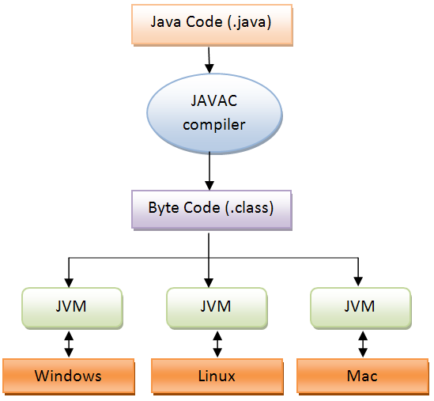
Неща, които трябва да знаем за Java
Java Byte Code;
Java Virtual Machine (JVM);
  Изпълнява Java Byte Code;
  Различни JVM имплементации за различни OS (Windows, MacOS, Linux, etc.);

Slide 5
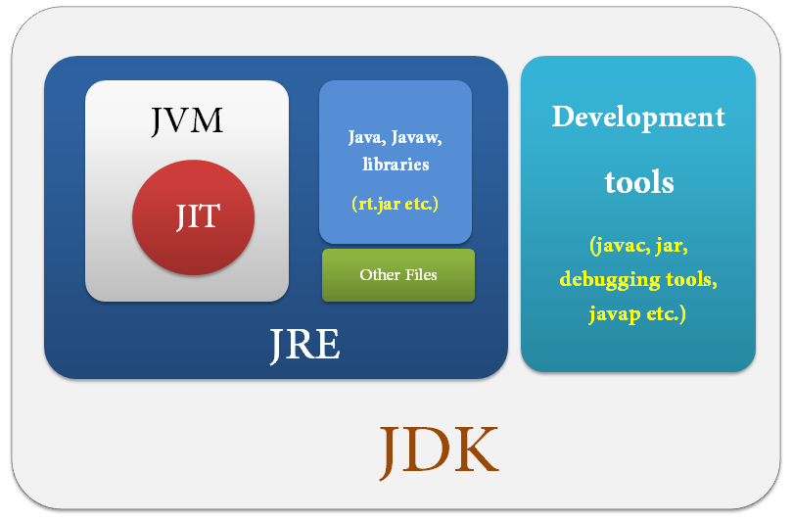
JDK vs JRE, J2EE
Какво е JRE/JDK/OpenJDK;
J2EE.

Slide 6

Demo
Създаване на “Hello World” програма и стартиране през конзолата

Slide 7

Eclipse
Среда за разработка;
Насочена към Java, но поддържаща и други езици;
Plug-in базирана;
Free!
Важни елементи на Eclipse:
  Views;
  Code formatters;
  Console;

Slide 8
Demo
Създаване на “Hello World” програма и стартиране с помощтта на Eclipse

Slide 9
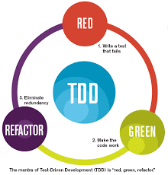

Test Driven Development
Какво е TDD и защо ни е нужно и какви предимства носи;
  Regression test suite;
  Писане на тест налага измисляне на добър дизайн;
  Намаля цената на бъгове (хващат се бързо);
  Трудно се научава сам.
Какво е JUnit;

Slide 10
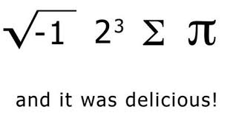
Задача 1
Да се създаде метод, който събира две цели числа и връща сумата им;
Да се създаде метод, който събира две float числа и връща сумата им;
The static modifier.
Method overloading;
Float vs double;

Slide 11
Задача 2
Играта FizzBuzz се играе по следния начин: брои се като се започне от 1. Когато се срещне число, делящо се на 3 се казва Fizz, когато се срещне число, делящо се на 5 Buzz, а когато се срещне число, делящо се на 3 и 5 едно временно – FizzBuzz
Пример: 1, 2, Fizz, 4, Buzz, Fizz, 7, 8, Fizz, Buzz, 11, Fizz, 13, 14, Fizz Buzz

Slide 12
Задача 3
Да се провери дали даден низ, прочетен от конзолата е огледален. (чете се по същия начин от ляво надясно и от дясно на ляво.
Пример за огледални низове: ABBA, 123321

Slide 13
Въведение в KаrelJ библиотеката
Какво е KarelJ
Как да добавим външна библиотека;

